Slide 1

Grundlagen
Pinnwand

Slide 2

Pinnwand
Die Pinnwand bei LernSax soll die physischen Pinnwände der Schule ergänzen bzw. teilweise ersetzen. Wichtige Informationen erreichen das gesamte Kollegium. Einträge können kommentiert werden.
Wo kann ich die Pinnwand sehen?
Hinweis
Jeder Raum (eigener Arbeitsplatz, Schule, Klassen, Gruppen) verfügt über eine eigene Pinnwand.
Auf dem eigenen Arbeitsplatz (erscheint nach dem Einloggen bei LernSax) findet man alle Einträge, welche auf den Pinnwänden der Räume gemacht wurden, denen man zugeordnet ist.

Slide 3
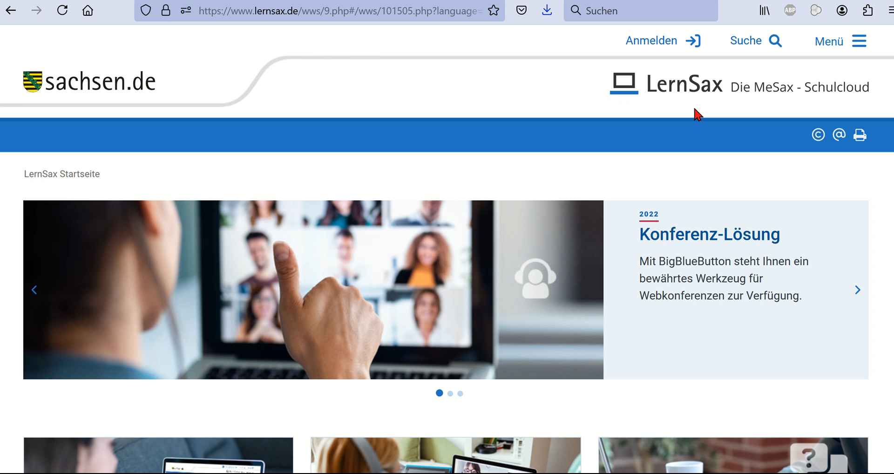
Pinnwand

